Slide 1


Chào mừng các em đến với tiết Tự nhiên xã hội - Lớp 2
Notes:
Bài giảng thiết kế bởi: Hương Thảo - tranthao121004@gmail.com

Slide 2



Ôn và khởi động (Xe bus yêu thương)

Slide 3



Ngày gì tháng 9 mồng 5
Học sinh náo nức, tung tăng đến trường?
A. Ngày Tết
B. Ngày bế giảng
C. Ngày khai giảng

Slide 4


Suốt đời đi với học sinh
Sách, vở, thước, bút trong mình tôi mang
Là cái gì?
A. Viên phấn
B. cái bút
C. cặp sách

Slide 5


Vào mùa nào, các em cắp sách đến trường?
A. mùa hè
B. mùa thu
B. mùa đông
Notes:
Bài giảng thiết kế bởi: Hương Thảo - tranthao121004@gmail.com

Slide 7




Chủ đề 2: Trường học
Bài 6: Chào đón ngày khai trường
Notes:
Bài giảng thiết kế bởi: Hương Thảo - tranthao121004@gmail.com
7

Slide 8


  Tiết 1
Notes:
Bài giảng thiết kế bởi: Hương Thảo - tranthao121004@gmail.com

Slide 9

Hoạt động mở đầu
Notes:
Bài giảng thiết kế bởi: Hương Thảo - tranthao121004@gmail.com

Slide 10
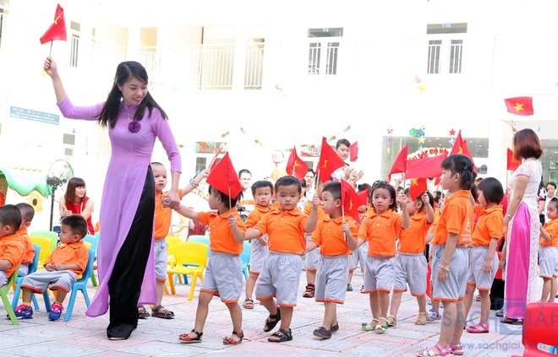

Ngày khai giảng diễn ra khi nào? Em nhớ nhất hoạt động nào trong ngày đó?
Notes:
Bài giảng thiết kế bởi: Hương Thảo - tranthao121004@gmail.com

Slide 11
Hoạt động khám phá
Notes:
Bài giảng thiết kế bởi: Hương Thảo - tranthao121004@gmail.com

Slide 12
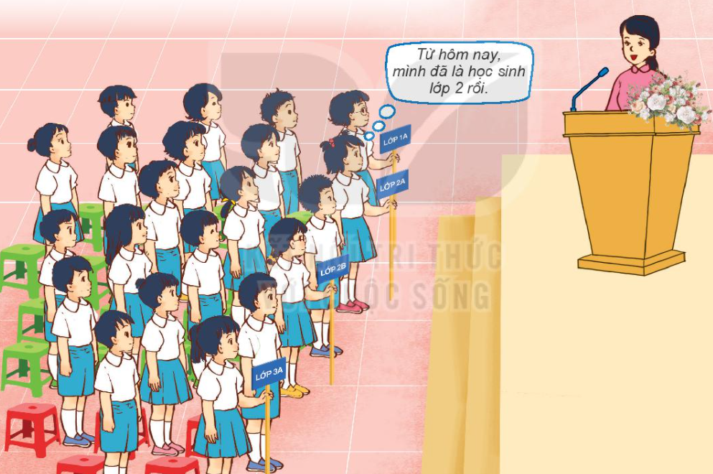
Kể các hoạt động diễn ra trong ngày khai giảng
Tập trung toàn trường
Notes:
Bài giảng thiết kế bởi: Hương Thảo - tranthao121004@gmail.com

Slide 13
Kể các hoạt động diễn ra trong ngày khai giảng
Lễ khai giảng
Notes:
Bài giảng thiết kế bởi: Hương Thảo - tranthao121004@gmail.com

Slide 14


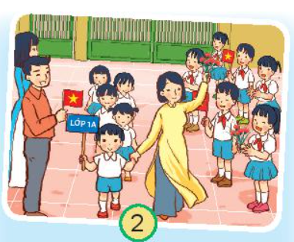
Chào cờ
Đón học sinh lớp 1
Notes:
Bài giảng thiết kế bởi: Hương Thảo - tranthao121004@gmail.com

Slide 15


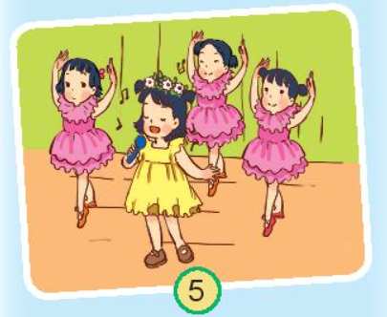
Đánh trống khai giảng
Học sinh phát biểu
Biểu diễn văn nghệ
Notes:
Bài giảng thiết kế bởi: Hương Thảo - tranthao121004@gmail.com

Slide 16

Ý nghĩa lễ khai giảng:
Lễ khai giảng là dịp để đón chào năm học mới, HS toàn trường được nghe thầy cô giáo truyền đạt những nhiệm vụ trọng tâm trong năm học và hướng phấn đấu để thực hiện tốt mục tiêu này.
Bản quyền thuộc về: FB Hương Thảo - https://www.facebook.com/huongthaoGADT/
Notes:
Bài giảng thiết kế bởi: Hương Thảo - tranthao121004@gmail.com
16

Slide 17
Hoạt động thực hành
Notes:
Bài giảng thiết kế bởi: Hương Thảo - tranthao121004@gmail.com

Slide 18
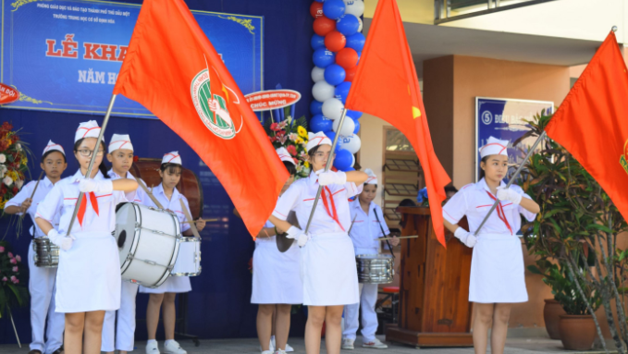
Trường mình có hoạt động nào khác trường của Minh và Hoa?
Cảm xúc của em trong lễ khai giảng như thế nào?
Notes:
Bài giảng thiết kế bởi: Hương Thảo - tranthao121004@gmail.com

Slide 19


















Kết luận:
Có nhiều hoạt động trong buổi lễ khai giảng. Tùy điều kiện của từng trường mà tổ chức các hoạt động phù hợp
Bản quyền thuộc về: FB Hương Thảo - https://www.facebook.com/huongthaoGADT/
Notes:
Bài giảng được thiết kế bởi: Hương Thảo

Slide 20
  Tiết 2
Notes:
Bài giảng thiết kế bởi: Hương Thảo - tranthao121004@gmail.com

Slide 21

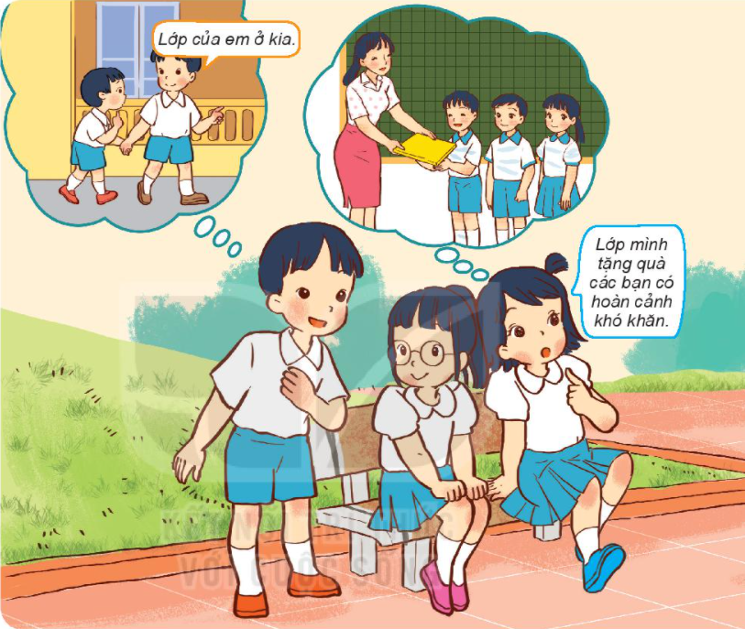


1. Ngoài lễ khai giảng, các bạn Minh và Hoa đã tham gia những hoạt động nào?
Giúp đỡ các em nhỏ
Tặng quà các em học sinh khó khăn
Notes:
Bài giảng thiết kế bởi: Hương Thảo - tranthao121004@gmail.com

Slide 22
2. Em có nhận xét gì về sự tham gia của các bạn?
Các bạn rất sẵn sàng, tự giác, hào hứng tham gia các hoạt động
Notes:
Bài giảng thiết kế bởi: Hương Thảo - tranthao121004@gmail.com

Slide 23
Hoạt động thực hành
Notes:
Bài giảng thiết kế bởi: Hương Thảo - tranthao121004@gmail.com

Slide 24
1. Kể với bạn những hoạt động em đã tham gia trong ngày khai giảng?
Em thích nhất hoạt động nào? Vì sao?
Notes:
Bài giảng thiết kế bởi: Hương Thảo - tranthao121004@gmail.com

Slide 25

2. Chia sẻ với bạn cảm nhận của em về ngày khai giảng

Slide 26
Hoạt động vận dụng
Notes:
Bài giảng thiết kế bởi: Hương Thảo - tranthao121004@gmail.com

Slide 27

Nói mong muốn của em về ngày khai giảng
Notes:
Bài giảng thiết kế bởi: Hương Thảo - tranthao121004@gmail.com

Slide 28


Bản quyền thuộc về: FB Hương Thảo - https://www.facebook.com/huongthaoGADT/

Slide 29



CỦNG CỐ BÀI HỌC
Liên hệ giáo án:
FB: Hương Thảo
Gmail: tranthao121004@gmail.com
Notes:
Bài giảng được thiết kế bởi: Hương Thảo

